Slide 1

Universidad de los Andes
Fisiología para Medicina
FISIOLOGÍA
SISTEMA NERVIOSO
AUTÓNOMO
2015
Ximena Páez

Slide 2
El paciente
siempre primero
aun por encima de
nuestros propios
intereses
Ximena Páez Medicina ULA 2015

Slide 3
MUY IMPORTANTE:
Este material
NO SUSTITUYE
el uso de los libros para el estudio de la fisiología
Ximena Páez Medicina ULA 2015

Slide 4
NOTA:
Para las clases y materiales del Sistema Nervioso Autónomo, se ha seguido en gran parte la organización y las ilustraciones del libro Autonomic Nerves de L. Wilson-Pauwels, P-A. Stewart y E.J. Akesson. B.C. Decker, 1997.
Ximena Páez Medicina ULA 2015

Slide 5
FUENTES
Ganong´s Review of Medical Physiology. 23er. Ed. K.E. Barrett, S.M. Barman, S. Boitano, H.L.
Brooks Eds. Lange, 2010.
Fisiología Médica. Fiorenzo Conti (ed.). Mc Graw-Hill, 2010.
Silbernagl S. Despopoulos. Fisiología. Texto y Atlas 7^{tima} Ed. Editorial Médica Panamericana, 2009.
Fox S.I. Human Physiology. 10th edition. McGraw-Hill, New York, 2008.
McCorry L.K. Physiology of the Autonomic Nervous System. Am. J. Pharm. Edu. 71 (4): 78, 2007.
Costanzo L.S. Physiology. 3er Ed. Saunders Elsevier, 2006.
Primer on The Autonomic Nervous System. 2nd edition. D. Robertson, Editor-in- chief. Elsevier
Academic Press, San Diego, 2004.
Shen H. The autonomic nervous system. Memocharts Pharmacology. An integrated
minireview. Minireview LLC, Stow, 2004.
__. Drugs affecting adrenergic transmission. Memocharts Pharmacology. An
integrated minireview. Minireview LLC, Stow, 2004.
__. Drugs affecting cholinergic transmission. Memocharts Pharmacology. An
integrated minireview. Minireview LLC, Stow, 2004.
Goodman & Gilman’s The Pharmacological Basis of Therapeutics 10th Ed. J.G. Hardman, L.E.
Limbird Eds. , A. Goodman Gilman Consulting Ed. McGraw-Hill, 2001.
Wilson-Pauwels L., Stewart P.A. Akesson E.J. Autonomic Nerves. B.C Decker, 1997.
Ximena Páez Medicina ULA 2015

Slide 6
Materiales SNA 2015
Repositorio SABER ULA
http://www.saber.ula.ve/handle/123456789/40915
Ximena Páez Medicina ULA 2015

Slide 7
“…la integridad
es parte esencial de cualquier
experiencia educativa verdadera,
integridad de mi parte
como profesor e
integridad de su parte
como estudiantes”
Dr. Bill Taylor
Prof. Emérito Ciencias Políticas
Oakton Comunity College
Una carta a mis estudiantes 1999
Ximena Páez Medicina ULA 2015

Slide 8
SNA
Introducción
II Anatomía funcional
1. Entrada
2. Centro
3. Salida
III Neurotransmisión autonómica
IV Acciones autonómicas en órganos y tejidos
V Farmacotoxicología autonómica
VI Clínica autonómica
Ximena Páez Medicina ULA 2015

Slide 9
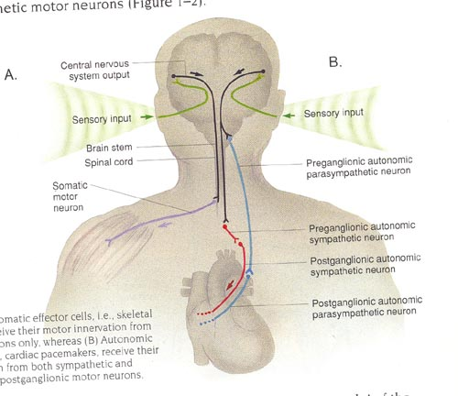
SNA
SISTEMA
NERVIOSO
AUTÓNOMO
Integración
Entrada
sensorial
II. Anatomía funcional
1. Entrada Sensorial
2. Centros Integración
3. Salida Motora
Salida
motora
Bradicardia
Taquicardia
Corazón
Ximena Páez Medicina ULA 2015

Slide 10
II Anatomía
Funcional
*
2.
Centros
Integración
Entrada
sensorial
Salida
motora
1.
3.
Músculo cardiaco
Músculo liso
Glándulas
Ximena Páez Medicina ULA 2015

Slide 11
II. Anatomía
Funcional
1. Entrada sensorial
* Inf. Sensorial Medio Interno
* Inf. Sensorial Medio Externo
* Inf. Sensorial Somática
Ximena Páez Medicina ULA 2015

Slide 12
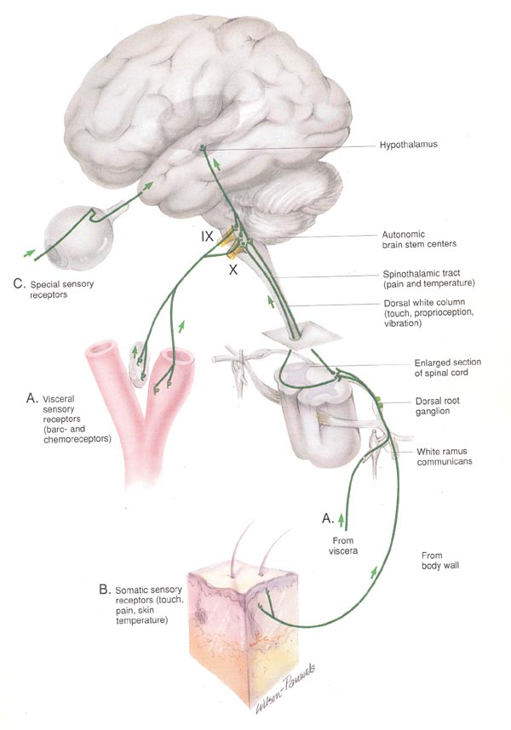
II. Anatomía
Funcional
1. Entrada
sensorial
*
Señales
sensoriales
B.
Receptores
Sensoriales
especiales
A.
Del ambiente interno
R. víscerales
B. Del ambiente externo
R. sensoriales especiales
C. De la superficie cuerpo
R. somáticos
Receptores
Viscerales
Receptores
Viscerales
A.
C.
Receptores
Somáticos
Ximena Páez Medicina ULA 2015

Slide 13
1. Entrada
sensorial
Hipotálamo
Corteza
Señales
sensoriales
B.
Centros
autonómicos
tallo
R. Sensoriales
especiales
Médula espinal
A.
R. Viscerales
Baro y quimio-
rreceptores
A.
De vísceras
A dónde van?
C.
Receptores
Somáticos
Tacto, dolor,
temperatura
De la pared
Ximena Páez Medicina ULA 2015

Slide 14
II. Anatomía
Funcional
1. Entrada
sensorial
* Inf. Sensorial Medio Interno
Receptores viscerales
Vías sensoriales viscerales
Neuronas que van al SNC
Neuronas que NO van al SNC
Núcleos sensoriales
Ximena Páez Medicina ULA 2015

Slide 15
1. Entrada
sensorial
* Inf. Sensorial
Medio Interno
*
Receptores viscerales
Son similares a los de piel,
pero diferente distribución:
Densidad receptores
viscerales 10%
vs. piel 90%
No hay proprioceptores
Hay pocos de tacto y temp.
Los de dolor son escasos y
difusamente distribuidos
Esto explica características
DOLOR VISCERAL no localizado
¡Ojo!
Las vísceras no duelen
al cortarse o quemarse
Ximena Páez Medicina ULA 2015

Slide 16
**
1. Entrada
sensorial
Receptores viscerales
Barorreceptores
Seno carotídeo información a
centros CV para ajuste PA
Receptores estiramiento
Pulmones, tracto GI, corazón
Receptores nociceptivos
térmicos y de dolor
Terminaciones nerviosas
libres de n. sensoriales
Estímulos: distensión
inflamación
isquemia
No se estimulan por corte o
quemadura
Quimiorreceptores
- Oxírreceptores
Cuerpo carotídeo
Información a centros CV y
Resp. para ajuste FC y FR
- A Metabolitos ácidos
Información de dolor
a centros CV y Resp.
- Glucorreceptores
En hipotálamo
- Osmorreceptores
Hipotálamo, modifican
secreción ADH
Monitorean actividad de sistemas
CV, Digestivo, Respiratorio,
Urinario etc.
Ximena Páez Medicina ULA 2015

Slide 17
1. Entrada
sensorial
* Inf. Sensorial
Medio Interno
*
Vías sensoriales viscerales
Neuronas sensoriales que van al SNC
-Aferentes Simpáticos
- Aferentes Parasimpáticos
Craneales
Caudales
Neuronas sensoriales que NO van al SNC
- N. entéricas SNE
Ximena Páez Medicina ULA 2015

Slide 18
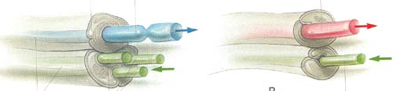
1. Entrada
sensorial
*
N. sensoriales viscerales que van al SNC
PARASIMPÁTICAS
SIMPÁTICAS
Al
SNC
Al
SNC
Aferentes
sensoriales
Amielínicas
1. Entrada
sensorial
Aferentes
sensoriales
Amielínicas
La mayoría son de conducción lenta
amielínicas C y parasimpáticas
Información
DOLOR
Visceral
Información
Sensorial
Visceral
No dolor
Ax. Parasimp. vs. Ax. Simp.
3:1
Ximena Páez Medicina ULA 2015

Slide 19
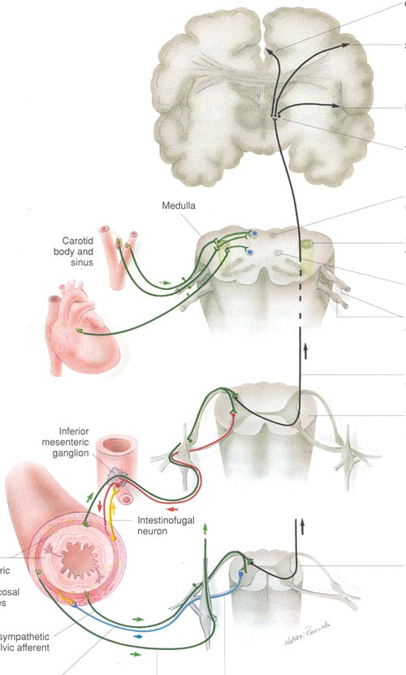
1. Entrada
sensorial
* Inf. Sensorial
Medio Interno
*
Cíngulo
Corteza
sensorial
Aferentes
Parasimpáticas
Inf. Sensorial
No dolor
Corteza insular
Tálamo
Núcleo
Haz Solitario
Víscera
Tallo
bulbo
Cuerpo neurona
g. sensorial
pares craneales
Cabeza, tórax
y abdomen
N. IX y X
Regulación
Medio Interno
Vías sensoriales
viscerales
Tallo
Ximena Páez Medicina ULA 2015

Slide 20
1. Entrada
sensorial
* Inf. Sensorial
medio Interno
*
Aferentes
Parasimpáticas
Inf. Sensorial
No dolor
Centros
superiores
Cuerpo neuronal
en g. raíz dorsal
Médula espinal
Vías sensoriales
Viscerales
a Médula Sacra
N. Pélvicos
Cuerpo neurona
g. raíz dorsal
Víscera
Colon distal
Órganos pélvicos
Médula S2-S4
Refl. Medulares:
Micción
Defecación
Respuesta sexual
Ximena Páez Medicina ULA 2015

Slide 21
***
Aferentes
Parasimpáticas
Inf. Sensorial
No dolor
Inf. Sensorial
NO Dolor
Inf. Sensorial
NO Dolor
Recept. colon distal
vísceras pélvicas
Recept. cabeza
tórax, abdomen
Af. N.pélvicos.
Af. N. IX-X.
Gl. raíz dorsal S2-S4
cuerpo n. sensorial
Gl. IX-X cuerpo n. sensorial
Raíz dorsal
N. Haz Solitario
bulbo
M. Espinal S2-S4
Asta dorsal
Tallo, corteza
REGULACIÓN
MEDIO INTERNO
REFLEJOS
MEDULARES
Ximena Páez Medicina ULA 2015

Slide 22
1. Entrada
sensorial
***
Cíngulo
Corteza
sensorial
* Inf. Sensorial
Medio Interno
Corteza
insular
Percepción
Dolor
Visceral!
Tálamo
Aferentes
Simpáticas
Inf. DOLOR
visceral
Haz
Espinotalámico
lateral
Cuerpo neurona
g. raíz dorsal
Médula
tóracolumbar
Vías sensoriales
Viscerales
Médula T1-L2
Víscera
Ximena Páez Medicina ULA 2015

Slide 23
Inf. Sensorial DOLOR
receptores
****
Aferentes
Simpáticas
Inf. DOLOR
visceral
Af. Simp.
Cadena paravertebral
RC. blancos
N. espinal
Raíz dorsal
Médula espinal T1-L2
Asta dorsal
Haz espinotalámico
cruza línea media
Tálamo
lado opuesto
Corteza sensorial visceral
lado opuesto
PERCEPCIÓN CONSCIENTE DOLOR VISCERAL
Ximena Páez Medicina ULA 2015

Slide 24
*
1. Entrada
sensorial
Neuronas sensoriales viscerales
que NO van al SNC
Regulación
autonómica en TGI
Ganglio
preaórtico
Cuerpos de N. entéricas
en pared intestinal
Sus aferentes viscerales conectan con N. simpáticas posganglionares en G. prevertebrales o preaórticos
Aferente visceral
que conecta con
N. Posganglionares
Arco reflejo para
Reflejos prevertebrales
del TGI
Ximena Páez Medicina ULA 2015

Slide 25
II. Anatomía
Funcional
1. Entrada
sensorial
* Inf. Sensorial Medio Interno
Receptores viscerales
Vías sensoriales viscerales
Núcleos sensoriales viscerales SNC
- Neuronas núcleo Haz Solitario tallo
- Neuronas asta dorsal médula espinal
Ximena Páez Medicina ULA 2015

Slide 26
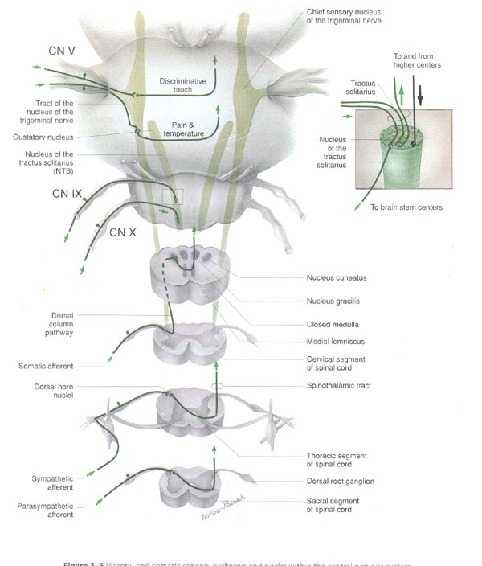
*
*
Núcleos sensoriales viscerales en SNC
N. Haz
Solitario
Inf. Sensorial
No dolor
IX par
Aferentes
Parasimpáticas
Cabeza, tórax
abdomen
X par
BULBO
Aferente
somático
Médula CERVICAL
Asta dorsal I-V
Médula T1-L2
Inf. Dolor
Aferentes
Simpáticas
Asta dorsal Médula S2-S4
Inf. Sensorial No dolor
Aferentes
Parasimpáticas
Pélvicas
Ximena Páez Medicina ULA 2015

Slide 27
* Inf. Sensorial
Medio Interno
Núcleos sensoriales viscerales en SNC
N. Sensorial V
Tracto
Haz Solitario
V par
Hacia y desde
centros Sup.
N. Haz
Solitario
*
Hacia
centros tallo
IX par
BULBO
* Principal núcleo sensorial SNA
entre N. dorsal X y N. ambiguo
* Recibe inf. vísceras y centros sup.
* Envía inf. centros autonómicos
X par
Ximena Páez Medicina ULA 2015

Slide 28
* Inf. Sensorial
Medio Interno
1. Entrada
sensorial
Hipotálamo
Corteza
Información sensorial
primaria periferia
Tallo
Centros reguladores
- TGI
- Cardiovascular
- Respiratorios
Núcleo Haz
Solitario
Información sensorial
Visceral
Cabeza, tórax, abdomen
Ximena Páez Medicina ULA 2015

Slide 29
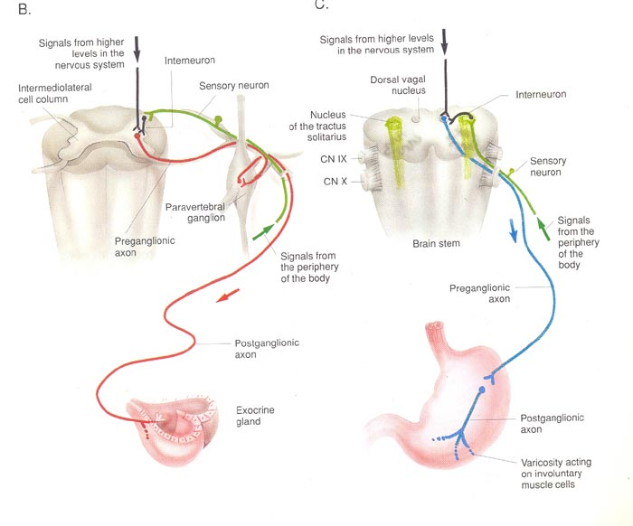
*
Señales de
centros sup.
Núcleo dorsal
del vago
Entrada
Parasimpática
a Tallo
Inf. Sensorial
No dolor
Interneurona
Núcleo del
tracto solitario
Neurona
sensorial
SNC
Centro
Tallo
Salida
Parasimpática
Señales de cabeza, tórax, abdomen
Ax.
Pregl.
Ax. Posgl.
Efector
Músculo liso GI
Ximena Páez Medicina ULA 2015

Slide 30
Señales
centros sup.
Entrada
Simpática
a Médula
Inf. Dolor
*
Asta dorsal
Médula T1-L2
N. sensorial
SNC
Centro
Axón
Pregl.
Gl.
Paravert.
Médula
Señales de
Vísceras
Salida
Simpática
Axón
Posgl.
Efector
Glándula
exocrina
Ximena Páez Medicina ULA 2015

Slide 31
1. Entrada
sensorial
*
* Inf. Sensorial Medio Externo
Receptores sensoriales vista, oído, gusto, olfato
Reflejos autonómicos desencadenados por señales ambientales externas
Respuestas autonómicas
Salivación:
por olfato y gusto
Náusea:
por cambio de posición,
movimiento, equilibrio, olores
Tamaño pupilar:
por estímulo lumínico
Experiencia,
Patrones innatos determinan
cómo responde SNA a
estímulos tomados como:
Amenazantes
Placenteros
Excitantes
Ximena Páez Medicina ULA 2015

Slide 32
1. Entrada
sensorial
* Inf. Sensorial
Medio Externo
Receptores sensoriales
especializados
**
LUZ - Constricción pupilar
Información del Exterior:
LUZ
determina ajuste autonómico
del tamaño pupilar
para mantener constante
la entrada de luz
Ximena Páez Medicina ULA 2015

Slide 33
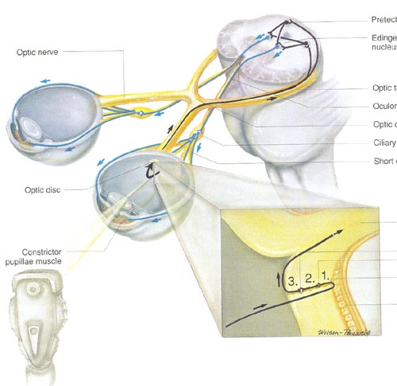
* Inf. Sensorial
Medio Externo
Receptores sensoriales
especializados
1. Entrada
sensorial
LUZ - Constricción pupilar
Ärea pretectal
N. óptico
N. Edinger-Westphal
Tracto óptico
III par
Ganglio ciliar
N. Ciliares cortos
Respuesta
Autonómica
MIOSIS
N. óptico
LUZ
Esfínter
pupila
Conos y bastones
C. bipolar
C. ganglionar
LUZ
Ximena Páez Medicina ULA 2015

Slide 34
1. Entrada
sensorial
*
Estímulo
ambiente
externo
LUZ
Fotorreceptores retina
N. óptico
N. Pretectales
N. Edinger-Westphal
III par
Ganglio ciliar
N. Ciliares cortos
Esfínter pupilar
Ajuste cantidad
Entrada de luz
MIOSIS
Regulación
autonómica
Ximena Páez Medicina ULA 2015

Slide 35
* Inf. Sensorial
Somática
Recep. somáticos pared
1. Entrada
sensorial
**
Estimulación de PARED del cuerpo provocan respuestas autonómicas para regular temperatura, reacciones al dolor
y conducta sexual
Receptores somáticos:
Térmicos, nociceptivos,
mecanorreceptores
Vías sensoriales y núcleos
somáticos:
Información somática va a vía N. espinales y craneales a médula y bulbo, luego a tálamo y corteza sensorial
Vías espinotalámicas
Ximena Páez Medicina ULA 2015

Slide 36
1. Entrada
sensorial
* Inf. Sensorial
Somática
Recep. somáticos pared
***
Convergencia
Señales de dolor somático y visceral van al cerebro en vía común
Ximena Páez Medicina ULA 2015

Slide 37
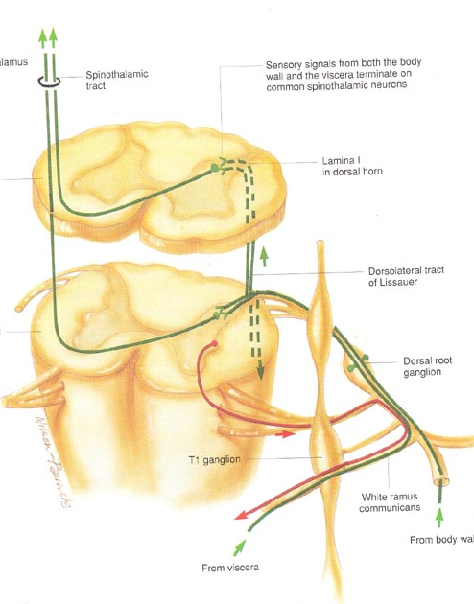
Señales sensoriales de pared y vísceras terminan sobre las mismas neuronas espinotalámicas
Importancia
Clínica
Al tálamo
Haz espino-
talámico
Convergencia
Entrada Sensorial
Visceral y Somática
Lámina I
asta dorsal
C8
***
Tracto dorsolateral
de Lissauer
T1
Ganglio de
la raíz dorsal
Ganglio T1
Ramo
Comunicante
blanco
Dolor de la pared del cuerpo
Af. sensoriales somáticos
Dolor de las vísceras
Af. sensoriales simpáticos
Ximena Páez Medicina ULA 2015

Slide 38
* Inf. Sensorial
Somática
Recep. pared
1. Entrada
sensorial
***
Convergencia
Entrada Sensorial
Visceral y Somática
En la corteza sensorial, la información
que viene de vísceras está entremezclada,
con la que viene de la pared
Esto explica la percepción somática
de un dolor visceral
Ximena Páez Medicina ULA 2015

Slide 39
* Inf. Sensorial
Somática
Recep. pared
1. Entrada
sensorial
***
Dolor visceral
¡Ojo!
Mediado por aferentes simpáticos
Mal localizado, pocos receptores
Puede ser leve a severo
Receptores dolor se estimulan por:
Distensión
Inflamación
Isquemia
Dolor no placentero, hay otros
efectos autonómicos
Con frecuencia referido a área pared
Enorme
importancia
clínica
Ej. Dolor cólico
Ximena Páez Medicina ULA 2015

Slide 40
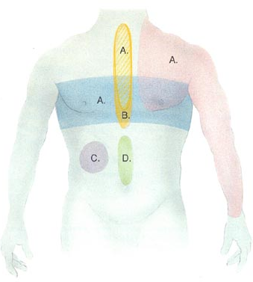
1. Entrada
sensorial
Dolor visceral
referido
**
Dolor
coronario
áreas somáticas
donde se percibe
El dolor visceral a
menudo se percibe
como que viene de
la superficie del
cuerpo
Ximena Páez Medicina ULA 2015

Slide 41
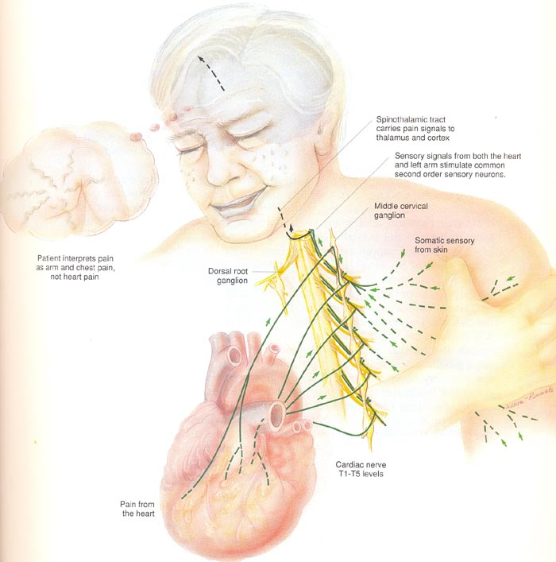
***
Tracto espinotalámico
lleva señales de dolor a
tálamo y corteza
Señales sensoriales de
corazón y brazo izq
estimulan N. sensoriales
de 2do orden
Convergencia
entrada sensorial
Visceral y Somática
Interpretación
del dolor como
del brazo y tórax
Inf. Sensorial Somática de piel brazo, tórax
Dolor
Cardiaco
Coronario
Inf. Sensorial Visceral
del corazón
(N. Cardiacos T1-T5)
Ximena Páez Medicina ULA 2015

Slide 42
Convergencia
de entrada sensorial
Visceral y Somática
****
Interpretación
del dolor cardiaco como
que viene del brazo y tórax
¡El cerebro NO puede discriminar
de dónde viene el dolor:
de la pared o de una víscera!!
Ximena Páez Medicina ULA 2015

Slide 43
*
*
Dolor coronario
referido A.
Otras vísceras
referidas a la
misma zona
que el dolor
coronario
Aferentes
viscerales de
más de un órgano
convergen en
asta dorsal
B. Esófago
C. Vesícula
D. Duodeno
¡Ojo!
¡No confundir dolor cardiaco con gases!!
Ximena Páez Medicina ULA 2015

Slide 44
*
*
Resumen
Entrada Sensorial Autonómica
Inf. Sensorial del medio Int, Ext. y de la pared
Inf. dolor visceral por af. simpáticas
Otra inf. sensorial por af. parasimpáticas
N. parasimpáticos llevan más aferencias viscerales
Baja densidad de recept. viscerales 10% vs. piel 90%
Sensación visceral consciente no es bien localizada
Dolor visceral con frecuencia es referido
No hay percepción consciente de la mayoría de señales
Hay percepción de dolor, náusea, vejiga llena, tensión
sexual que lleva a mantener homeostasis
Ximena Páez Medicina ULA 2015

Slide 45
SNA
Integración
II Anatomía Funcional
1. Entrada sensorial visceral
2. Centros integración
3. Salida motora visceral
Entrada
sensorial
Salida
motora
Bradicardia
Taquicardia
Corazón
Ximena Páez Medicina ULA 2015

Slide 46
II. Anatomía funcional
*
*
Organización SNA
Centros
Integración
Difusa, sustancia gris
tractos y regiones:
médula, tallo, diencéfalo
y telencéfalo
2.
1.
Entrada
sensorial
Salida
motora
Div. Simpática
y parasimpática
3.
Músculo cardiaco
Músculo liso vascular
Músculo liso vísceras huecas
Glándulas
Ximena Páez Medicina ULA 2015

Slide 47
II Anatomía
Funcional
*
2. Integración Central
Componentes integradores
Ejemplos integración
Resumen componentes integración
Ximena Páez Medicina ULA 2015

Slide 48
II Anatomía
Funcional
SNA Central
Integrador
*
Centros Superiores
Centros Autonómicos
Tallo
Entrada Sensorial
Ximena Páez Medicina ULA 2015

Slide 49
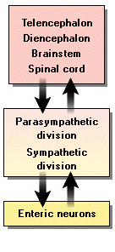
2. Integración central
Telencéfalo
Diencéfalo
Tallo
Médula Espinal
Centros
superiores
Centros
autonómicos
SNA
central
Divisiones
Simpática y
Parasimpática
SNA eferente
SNA
periférico
Neuronas entéricas
Fibras viscerales
aferentes
Fibras autonómicas
eferentes
Ximena Páez Medicina ULA 2015

Slide 50
*
2. Integración central
Entrada
sensorial
N. Haz Solitario
Tallo
Centros
autonómicos
Formación
Reticular
Centros
Superiores
Corteza
Sístema límbico
Hipotálamo
Ximena Páez Medicina ULA 2015

Slide 51
2. Integración central
*
Centros superiores
Sistema límbico
EMOCIONES
Rabia
Temor
Sexo
Hambre
Hipotálamo
HOMEOSTASIS
Temperatura
Hambre sed
Hipófisis
Emociones
Entrada
sensorial
Centros
Autonómicos
Reticulares
Tallo
Salida
N. autonómicos
Respuestas autonómicas
Acción simpática y
parasimpática
Ximena Páez Medicina ULA 2015

Slide 52
II Anatomía
Funcional
*
Componentes
integradores
Corteza, Sistema Límbico
Hipotálamo
Centros reticulares en tallo
N. motoras Preganglionares
N. motoras Posganglionares
N. locales
Ximena Páez Medicina ULA 2015

Slide 53
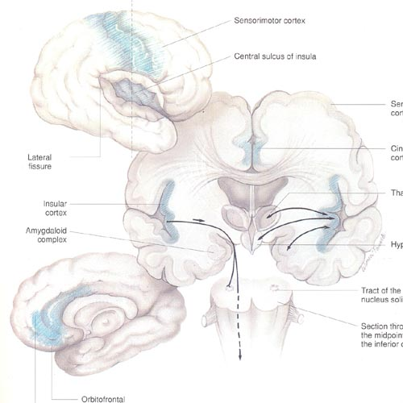
Corteza,
S. límbico
Componentes
Integradores
Corteza
sensorio
motora
Respuestas
conductuales
a retos
ambientales
Conductas
consumativas
*
Corteza
cingulada
Corteza
insular
Tálamo
Amígdala
Hipotálamo
N. Haz solitario
Corteza
orbitofrontal
Amígdala:
Regulación largo plazo
(experiencia)
Hipotálamo:
Regulación rápida
(cambios fisiológicos)
Bulbo
Corteza
prefrontal
medial
Ximena Páez Medicina ULA 2015

Slide 54
Integración
central
Sistema LÍMBICO-HIPOTÁLAMO
Respuestas involuntarias a través de activación autonómica
Ruborizarse
Palidecer
Desmayarse
Sudar “frío”
Latidos galopantes
Boca seca
“mariposas en estómago”
“piel de gallina”
“correr al baño”
Ximena Páez Medicina ULA 2015

Slide 55
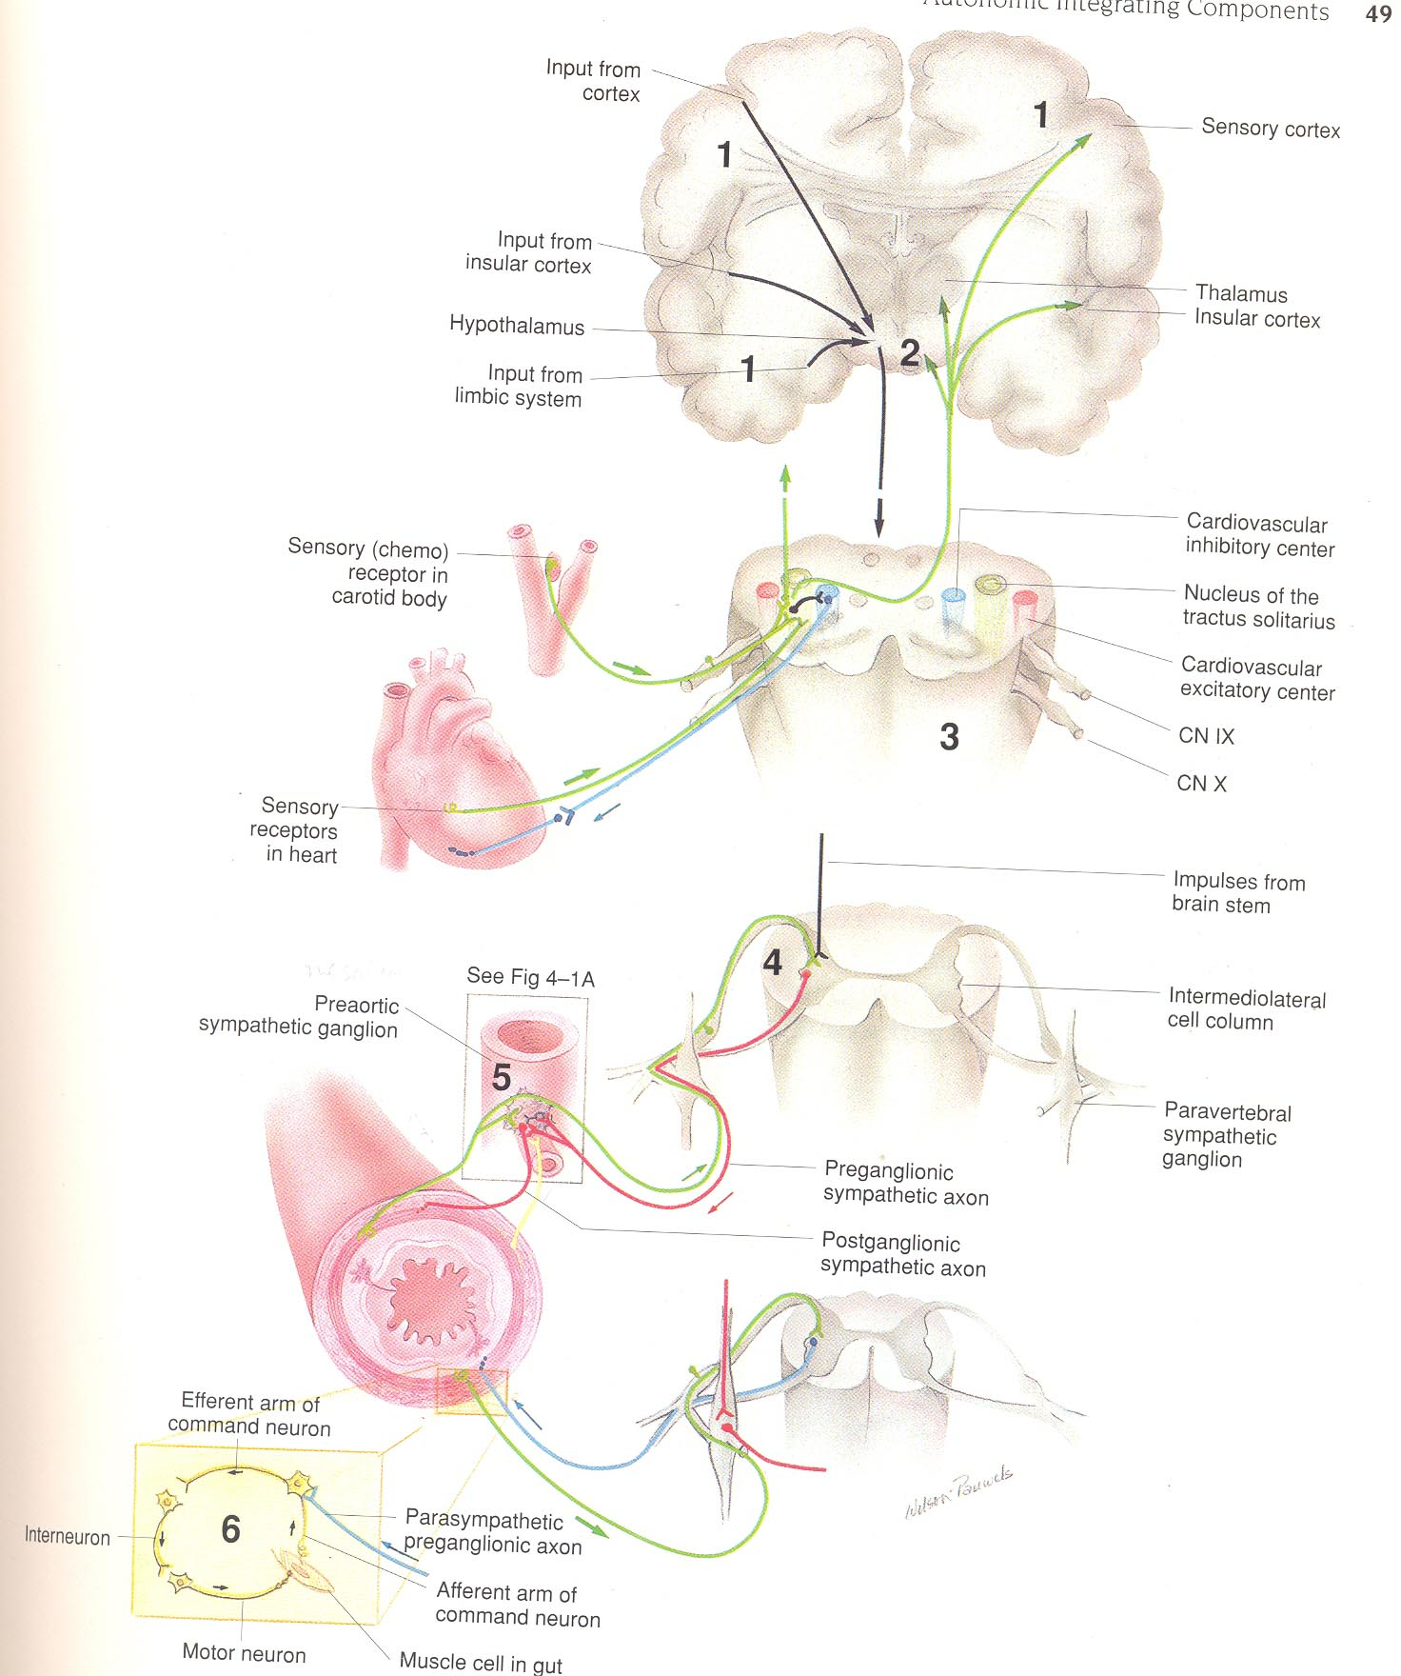
2. Hipotálamo
Componentes
Integradores
Respuestas a gran rango de cambios fisiológicos en relación con supervivencia
Corteza
frontal
*
Corteza
sensorial
1.
Corteza
insular
2.
Hipotálamo
1. Corteza
Amígdala
2. Hipotálamo
N. Haz solitario
3. Tallo
Tallo
bulbo
3.
Ximena Páez Medicina ULA 2015

Slide 56
2. Hipotálamo
*
Supervivencia
SNC
Sistema
Límbico
Hipotálamo
HOMEOSTASIS
Funciones necesarias
para supervivencia
Control vísceras
SNA
Control Conductas
Consumativas hambre, sed, sexo
SN somático
Control endocrino
Hipófisis
Ximena Páez Medicina ULA 2015

Slide 57
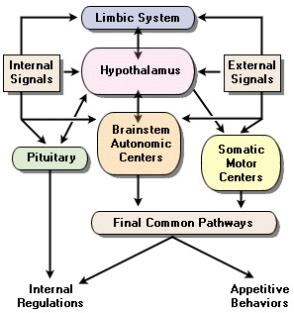
2. Hipotálamo
Componentes
Integradores
Supervivencia
Hipotálamo centro integración
Control homeostático
S. límbico
Señales
externas
Hipotálamo
Señales
internas
Tallo
Centros
Autonómicos
Hipófisis
Centros
motores
somáticos
Vía final común
N. Pregangl.
Regulación
interna
Conductas
consumativas
Ximena Páez Medicina ULA 2015

Slide 58
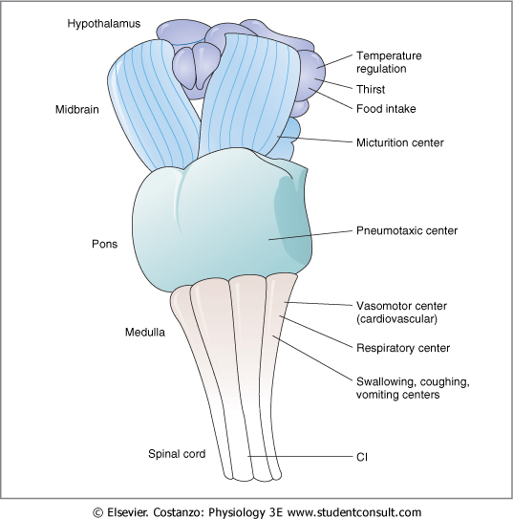
Componentes
Integradores
2. Hipotálamo
*
Supervivencia
Regula Homeostasis
a través del SNA
Zona periventricular
Control visceromotor
y endocrino
Hipotálamo
Reg.temp.
Funciones:
Control cardiovascular y
balance de líquidos
Control de temperatura
Conducta defensiva
Consumo de agua y comida
Conducta reproductiva
Sed
Mesencéfalo
Ingesta
Puente
Bulbo
Ximena Páez Medicina ULA 2015

Slide 59
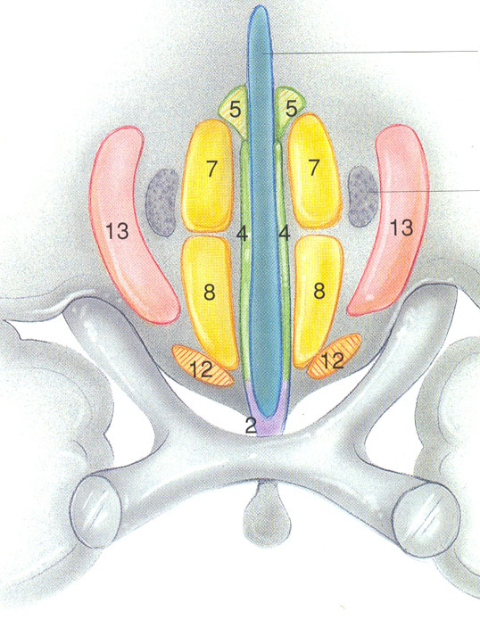

2. Hipotálamo
*
N. Paraventricular
Control
visceromotor
III ventrículo
2. N. arcuato
4. N. periventricular
Fornix
5. N. paraventricular
7. N. h. dorsomedial
8. N. h. ventromedial
12. N. supraóptico
13. N. h. lateral
Ximena Páez Medicina ULA 2015

Slide 60
Componentes
Integradores
2. Hipotálamo
*
*
Supervivencia
Control Cardiovascular
y Balance Hídrico
Gasto cardíaco
Presión arterial
Núcleo paraventricular
(PVN)
C. Magnocelulares:
Producen vasopresina u hormona antidiurética (ADH)
que se vierte a hipófisis posterior
Reabsorción de agua en riñones
N. Parvocelular:
Recibe inf. de centros CV y
envía inf. a tallo y médula
Ajusta FC y contractilidad cardiaca
Resistencia periférica
Ximena Páez Medicina ULA 2015

Slide 61
Componentes
Integradores
2. Hipotálamo
***
Ejemplos
Supervivencia
Control Cardiovascular
y Balance Hídrico
HIPEROSMOLARIDAD
Activación osmorreceptores
hipotálamo
Activación c. magnocelulares
Aumenta ADH
Retención de agua
HIPOVOLEMIA
Activación barorreceptores
grandes vasos
Información a hipotálamo y
centros CV tallo
Liberación Angiotensina II a
sangre, detección en hipotálamo
Activación c. magnocelulares
Aumento de ADH
Activación c. parvocelulares
Ajuste de actividad cardiaca
Corrección
osmolaridad
Homeostasis
Corrección volemia
Ximena Páez Medicina ULA 2015

Slide 62
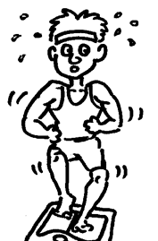
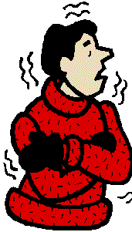
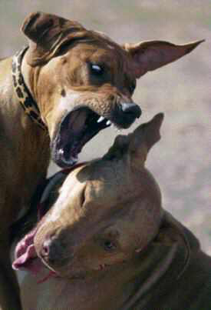
***
Componentes
Integradores
2. Hipotálamo
Ejemplos
Supervivencia
Control de temperatura
AUMENTA temperatura
Vasodilatación
Sudación
Disminuye metabolismo
DISMINUYE temperatura
Vasoconstricción periférica
Piloerección
Escalofrío
Conducta defensiva
Dilatación pupilar
Piloerección
Sudación
Aumento de frecuencia
cardiaca y respiratoria
Homeostasis
Ximena Páez Medicina ULA 2015

Slide 63
***
3. Centros en tallo
Coordinan acciones de
sistemas individuales
Mesencéfalo
Bulbo recibe:
* Entrada sensorial vía vagal:
- R. estiramiento:
pulmones
corazón
TGI
- Quimiorreceptores
cuerpo carotídeo
- Barorreceptores
seno carotídeo
Puente
Bulbo
Produce respuestas reflejas
y mantiene homeostasis
Ximena Páez Medicina ULA 2015

Slide 64
*
Efectos de Entrada Sensorial a Centros Bulbares vía Vago
Órganos | Tipo de receptores | Efectos reflejos
Pulmones | Receptores de estiramiento Receptores tipo “J” | Inhibición de inhalación adicional Aumento de frecuencia cardiaca * y vasodilatación Estimulados por congestión pulmonar Sensación de falta de aire y caída refleja de frecuencia cardiaca y presión arterial
Aorta | Quimiorreceptores Barorreceptores | Estimulados por aumento de CO₂ y disminución de O₂ Aumento de frecuencia cardiaca, respiratoria y vasoconstricción Estimulados por aumento de presión arterial Disminución refleja de frecuencia cardiaca
Corazón | Receptores de estiramiento auriculares Receptores de estiramiento ventriculares | Inhiben secreción de ADH y aumentan volumen de orina excretada Disminución refleja de frecuencia cardiaca y vasodilatación
Tracto GI | Receptores de estiramiento | Sensación de saciedad, molestia y dolor
Tomado y traducido de: Tabla 9-8. S.I. Fox. Human Physiology 10th Ed, MacGraw-Hill, 2008.
Ximena Páez Medicina ULA 2015

Slide 65

3. Centros en tallo
Componentes
Integradores
Efectos de Entrada Sensorial a Centros Bulbares vía Vago
*
Arritmia sinusal respiratoria
espiración
inspiración
espiración
http://www.uptodate.com/contents/image?imageKey=CARD/2987
Mujer 26 años sana.
Derivación II ritmo sinusal con arritmia sinusal.
Variación del intervalo R-R inducido por la respiración
Ximena Páez Medicina ULA 2015

Slide 66
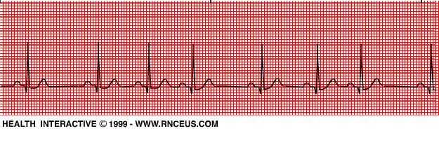
Efectos de Entrada Sensorial a Centros Bulbares vía Vago
*
Arritmia sinusal respiratoria
espiración
inspiración
inspiración
espiración
En espiración, se activa el centro CV inhibidor y disminuye FC
Es una medida de actividad parasimpática
En inspiración, la información de distensión pulmonar vía vagal
inhibe el centro CV inhibidor y produce aumento de FC
Ximena Páez Medicina ULA 2015

Slide 67
Componentes
Integradores
**
Centros superiores
Hipotálamo-S. Límbico
Aferentes
Sensoriales
Estiramiento
Presión
Química
Bulbo
Tallo
Centros Autonómicos
Reticulares
Cardiovascular
Respiratorio
Micción
Respuestas reflejas
para homeostasis
Ximena Páez Medicina ULA 2015

Slide 68
Componentes
Integradores
**
3. Centros en tallo
Defensa y
reproducción
Mesencéfalo
Coordinan acciones de
sistemas individuales
Micción
Puente
Centros
cardiovasculares
Control
Homeostasis
Bulbo
Centro respiratorio
Centros
Deglución
Tos
Vómito
Médula
espinal
www.studentconsult.com
Ximena Páez Medicina ULA 2015

Slide 69
3. Centros en tallo
Componentes
Integradores
Coordinan acciones de
sistemas individuales
Centros
superiores
Corteza
Centros reticulares
del tallo
N. Haz
solitario
Neuronas motoras
preganglionares
Ximena Páez Medicina ULA 2015

Slide 70
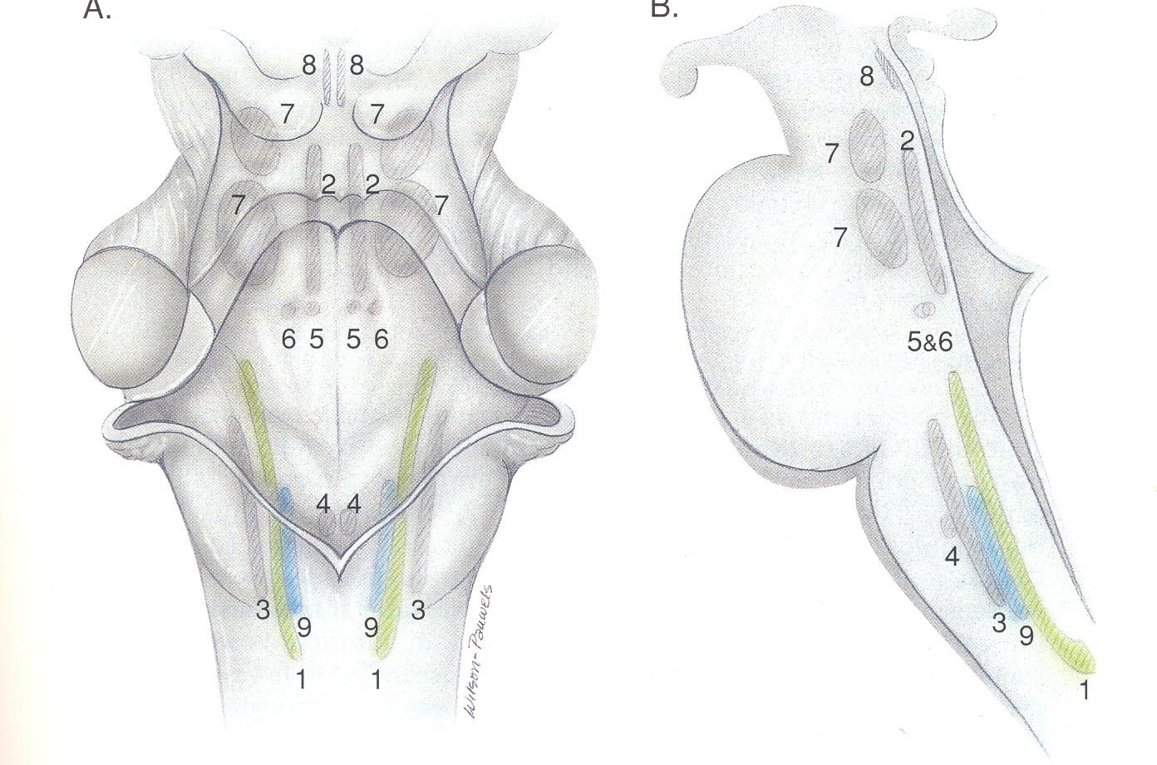
*
Componentes
Integradores
3. Centros en Tallo
Coordinan acciones de
sistemas individuales
Mesencéfalo
1.
1.
Sust. gris periacueductal
2. Centros micción
3. Centro CV excitador
4. Centro CV inhibidor
2
2
Puente
9.
C. micción
3
3 y 4
Centros CV
3
4
Núcleo Haz
Solitario
Bulbo
Ximena Páez Medicina ULA 2015

Slide 71
Componentes
Integradores
3. Centros en Tallo
Coordinan acciones
sistemas individuales
Centros Cardiovasculares
Centro CV
inhibidor
Inf.sensorial
parasimpática
N. Haz Solitario
IX par
Centro CV
excitador
Bulbo
X par
Ximena Páez Medicina ULA 2015

Slide 72
Componentes
Integradores
3. Centros en Tallo
***
Coordinan acciones
sistemas individuales
Centros Cardiovasculares
Ajustan actividad CV para satisfacer demandas
Relación con Centros respiratorios
Centro CV
EXCITADOR
Bulbo ventrolateral
C. Marcapasos que estimulan
a N. Simpáticas Pregangl.
en médula espinal T1-T5
Centro CV
INHIBIDOR
Bulbo dorsomedial
N. Ambiguo Ventral (N. X)=
N. Parasimpáticas Pregangl.
Ximena Páez Medicina ULA 2015

Slide 73
3. Centros en Tallo
**
Componentes
Integradores
Centros superiores
Corteza-Hipotálamo
Aferentes
Sensoriales
Barorreceptores
Quimiorreceptores
N. Haz Solitario
Centros CV
Bulbo
Centros Resp.
Tallo
Excitador
Inhibidor
Efectores
Corazón, Vasos
Ximena Páez Medicina ULA 2015

Slide 74
3. Centros en Tallo
**
Componentes
Integradores
Coordinan acciones
sistemas individuales
Centros Respiratorios
Células bulbo dorsal Inspiración
Células bulbo ventral Espiración
Control N. Respiratorias
N. Respiratorias
* Niveles locales de CO₂
* Entrada periferia:
-O₂ en sangre
-R. estiramiento pulmones
* Señales de Centros CV y
Superiores
Estimulan:
* Diafragma
(N. frénico, médula cervical)
* Músculos torácicos y abdominales
(N. espinales somáticos, médula
toracolumbar)
Ximena Páez Medicina ULA 2015

Slide 75
Componentes
Integradores
C. Superiores
Corteza
S. Límbico
Hipotálamo
*
*
Centros
Respiratorios
Bulbo
CO₂ local
Centro CV
O₂ sangre
Estiramiento
Pulmonar
Músculos Respiratorios
Diafragma-Intercostales
Ximena Páez Medicina ULA 2015

Slide 76
3. Centros en Tallo
Corteza
Modifica el reflejo
vía descendente
Coordinan acciones
sistemas individuales
Centros de
Micción
(+)
(-)
***
Centros
Puente
Almacenamiento
Vaciamiento
Simpático
(-)
(+)
Parasimpático
Reflejo Medular Micción
S2-S4
Sensación de
“vejiga llena”
inicia
Reflejo de Micción
Vejiga llena
Vaciamiento
Estiramiento
Pared vesical
Contracción detrusor
Relajación esfínteres
Ximena Páez Medicina ULA 2015

Slide 77
Componentes
Integradores
Centros de
micción
***
Centro Almacenamiento
Puente rostral dorsolateral
Centro Vaciamiento
Puente medial
Inhibe actividad vesical
y estimula contracción esfínteres
Relajación detrusor
Contracción Esf. Uretral Int.
Acción Simpática
Estimula actividad vesical e inhibe contracción esfínteres
Contracción detrusor
Relajación Esf. Uretral Int.
Acción Parasimpática
Llenado Vesical
Vaciado Vesical
Ximena Páez Medicina ULA 2015

Slide 78
II Anatomía
Funcional
Componentes
Integradores
Corteza, Sistema Límbico
Hipotálamo
Centros reticulares autonómicos en tallo
N. motoras Preganglionares
N. motoras Posganglionares
N. locales SNE
Ganglios
Ximena Páez Medicina ULA 2015

Slide 79
Componentes
Integradores
N. motoras pregangl.
N. motoras posgangl.
N. locales SNE
Impulsos del tallo
N. Asta
Intermediolat.
Ganglio simpático
preaórtico
4. N. Simpática pregangl.
5. N. Simpática posgangl.
N. comando
Brazo eferente
Inter-
neurona
Axón para-
simpático
pregangl.
N. comando
Brazo aferente
N. motora
Mus. liso
intestinal
6. N. locales
Ximena Páez Medicina ULA 2015

Slide 80
*
4. N. Pregangl.
Componentes
Integradores
Modulan reflejos
en grandes áreas
SNA
Vía final común
Regulación
ambiente
interno
Neuronas motoras
preganglionares
*
Núcleos pares craneales
Tallo
Asta intermediolateral
Médula espinal
*
Ximena Páez Medicina ULA 2015

Slide 81
Componentes
Integradores
4. N. Pregangl.
*
Modulan reflejos
en grandes áreas
Centros superiores
Vía retículo-espinal
Aferencias
sensoriales
Divergencia sobre
N. Posganglionares
Interneuronas
Vía final común
SNA
Regulación medio
Int. y vísceras
Salida motora
Neurona
Pregangl.SNC
Ximena Páez Medicina ULA 2015

Slide 82
Componentes
Integradores
4. N. pregangl.
**
Modulan reflejos
en grandes áreas
Corteza hipotálamo
Vía final común SNA
Ganglio autonómico
Centros reticulares
tallo
N. Pregangl.
dentro SNC
N. posgangl
Entrada sensorial
visceral
DIVERGENCIA
Ximena Páez Medicina ULA 2015

Slide 83
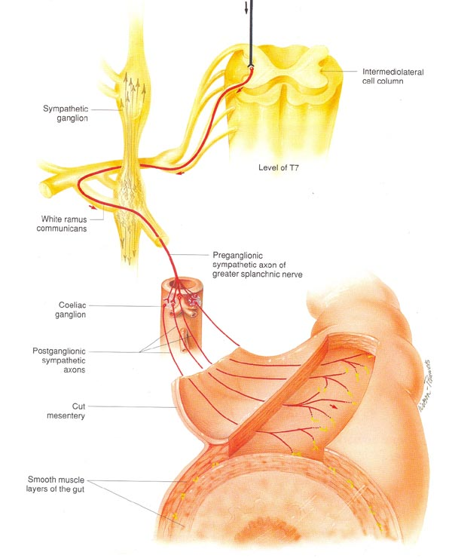
4. N. Pregangl.
**
Componentes
Integradores
Modulan reflejos
en grandes áreas
Gl simpático
Paravert.
T7
Axón simpático
Pregangl.
(uno)
Principio de
Divergencia
Especialmente en
división simpática
Ganglio
Preaórtico
Ax. simpáticos
Posgangl.
(muchos)
Mus liso
intestinal
Ximena Páez Medicina ULA 2015

Slide 84
Componentes
Integradores
5. N. posgangl.
**
Integran actividad
refleja en órganos
N.preganglionar
N. Posgangl fuera SNC
N.preganglionar
Órgano
Blanco
Efector
SIF
(-)
Inf. Sensorial
visceral
Ganglio
autonómico
N. preganglionar
Ximena Páez Medicina ULA 2015

Slide 85
Componentes
Integradores
Integración en
Ganglios autonómicos
*
En brazo eferente SNA
Colección de cuerpos neuronales
ubicados fuera del SNC
Ganglio
gr. Ganglion = nudo
Ganglios Simpáticos
Paravertebrales
Prevertebrales o
preaórticos
Ganglios Parasimpáticos
Craneales
Terminales
Torácicos, abdominales, pélvicos.
Médula adrenal
Ximena Páez Medicina ULA 2015

Slide 86
6. N. locales
II Anatomía
Funcional
Integran reflejos locales dentro del órgano
Componentes
Integradores
N. comando
brazo efer.
N. sensorial
Ax.parasimp.
pregangl.
Inter-
neurona
N. comando
brazo afer.
N. motora
Circuitos locales
en pared intestinal
Mus. liso
intestinal
Sistema nervioso entérico
independiente SNA
Ximena Páez Medicina ULA 2015

Slide 87
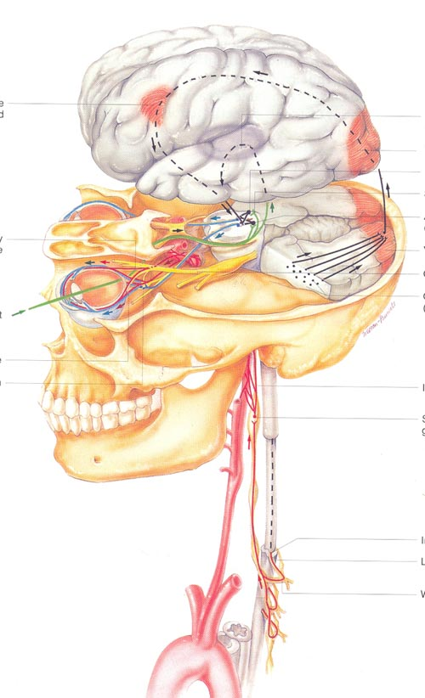
Integración
Autonómica
II Anatomía
Funcional
Ejemplos:
Imagen fuera
de foco
Corteza visual
Inf. Sensorial
visual
Tectum
A Corteza visual
A Región pretectal
N. E-W
III par
A N. Edinger Westphal
G. ciliar
N. Pregl. Parasimp.
a g. ciliar
N. Ciliares
cortos
N. Posgl. Parasimp.
a m. ciliar y esfínter iris
Acomodación
cristalino
Miosis
M. Ciliar y
Esfínter Iris
Ajuste del cristalino
por parasimpático
Ximena Páez Medicina ULA 2015

Slide 88
Integración
Autonómica
Ejemplos
**
Imagen fuera de foco
Corteza visual
Área Pretectal
N. Edinger Westphal
N. Pregangl. Parasimp.
Vía final común
Ganglio Ciliar
N. Posgang.
Parasimp.
N. Ciliares cortos
Músculo Ciliar
Y esfínter iris
Regulación
autonómica
Ajuste cristalino
Miosis
Ximena Páez Medicina ULA 2015

Slide 89
Integración
Autonómica
Ejemplos:
Cortezavisual
Baja luz
Miedo
Agresión
“para verte
mejor…”
Inf. sensorial visual
N. Ciliares largos
N. posgl. Simp.
A Corteza visual
A M. espinal asta
intermediolat.
N. pregl. Simpáticas
a gl. Cervical sup.
G. Cervical Sup.
Dilatador
pupila
N. pregl Simp.
T1-T3
N. posgl. Simpáticas
a dilatador pupila
Dilatación pupilar
por simpático
Midriasis
Ximena Páez Medicina ULA 2015

Slide 90
Integración
Autonómica
Ejemplos
Poca luz
**
Corteza
Médula Espinal
N. Pregangl.
Simp.T1-T3
Vía final común
Ganglio Cervical Sup
N. Posgangl.
Simpática
N. Ciliares largos
Dilatador pupila
Dilatación pupilar
Regulación
autonómica
Ximena Páez Medicina ULA 2015

Slide 91
****
Integración Autonómica
Ejemplos
Imagen fuera de foco
Poca luz
Corteza visual
Corteza
Área Pretectal
Médula Espinal T1-T3
N. Pregangl. Simpática
N. Edinger-Westphal
N. Pregangl.
Parasimpática
Ganglio Cervical Sup
N. Posgangl. Simpática
Ganglio Ciliar
N. Posgang.
Parasimpática
N. Ciliares largos
N. Ciliares cortos
Músculo Ciliar
Dilatador pupila
Ajuste cristalino
Dilatación pupilar
Ximena Páez Medicina ULA 2015

Slide 92
II Anatomía
Funcional
Actividad refleja Simple:
Dentro de un órgano,
independiente del SNA
Ej. Peristaltismo en tracto digestivo
por SN entérico
Integración
Autonómica
Actividad refleja Compleja:
Bajo control de centros autonómicos en tallo, estos a su vez controlados por centros superiores: hipotálamo y corteza.
Ej. Reflejo medular de micción
Ximena Páez Medicina ULA 2015

Slide 93
*
*
Resumen Componentes Autonómicos Integradores
Integración sensorial en los siguientes niveles:
Corteza cerebral y S. límbico
Respuestas autonómicas a retos ambientales
Hipotálamo produce e integra respuestas
autonómicas y endocrinas de supervivencia
Centros del tallo coordinan actividad de
sistemas individuales
N. motoras Pregl. modulan actividad
refleja en grandes segmentos corporales
N. motoras Posgl. integran actividad
refleja en órganos específicos
N. locales integran reflejos dentro de
órganos Ej. circuitos locales en intestino
Ximena Páez Medicina ULA 2015

Slide 94
Sigue…
I Introducción
II Anatomía funcional SNA
3. Salida motora
III Neurotransmisión autonómica
IV Acciones autonómicas en órganos y tejidos
V Farmacotoxicología autonómica
VI Clínica autonómica
Ximena Páez Medicina ULA 2015

